Slide 1
Govori li nam naš mozak uvijek istinu?
15. Tjedan psihologije
Dubrovnik, 15. veljače 2022.
mag.psych. Danijela Kekez

Slide 2
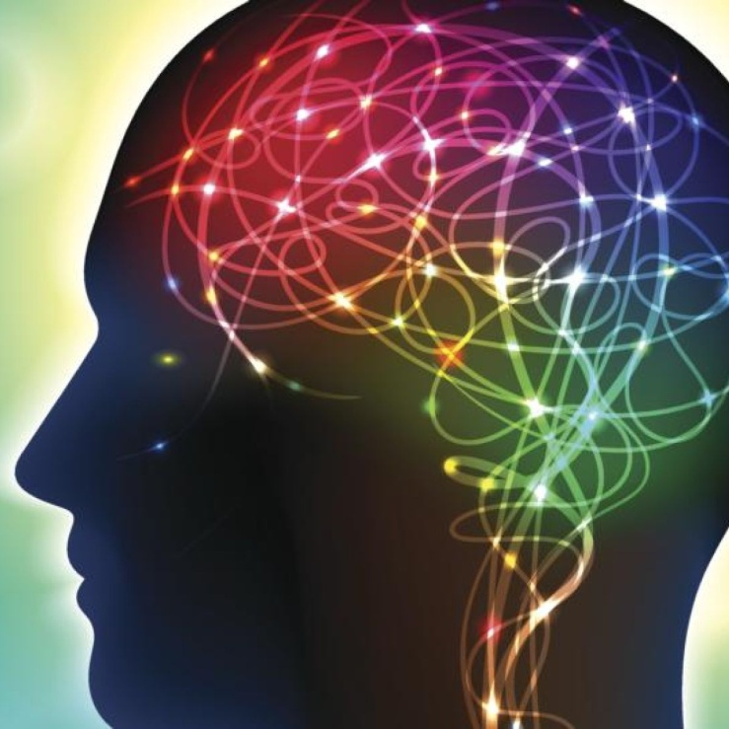
Vjerujemo onome što se događa u našem mozgu - našim mislima, doživljajima i osjećajima.
I općenito je to točno. Naš mozak nas upozorava na opasnost, motivira nas za neko ponašanje i svakodnevno pronalazi rješenja za probleme koje imamo.
Ali…
Postoje neke situacije u
kojima se moramo zapitati je li
istinito to što nam naš mozak kaže.

Slide 3
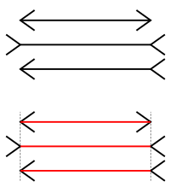

Slide 5
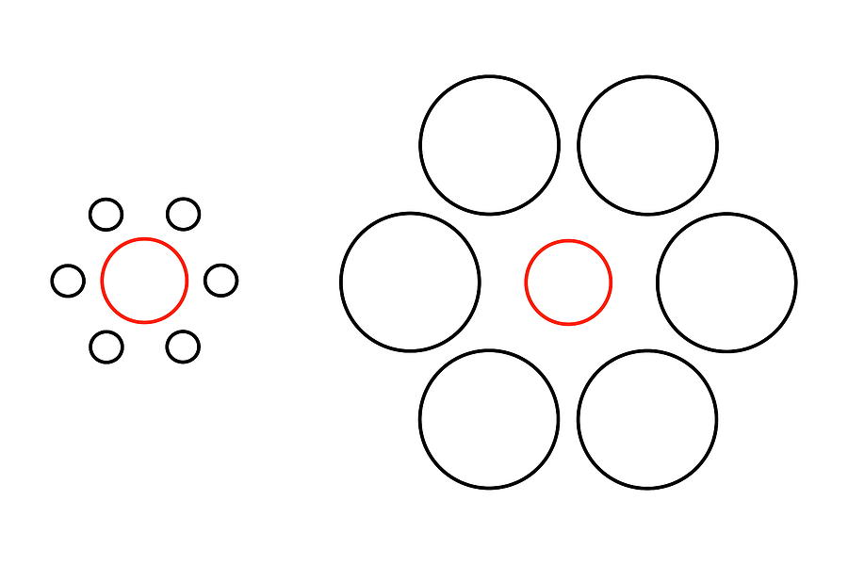
Razlikuju li se crveni krugovi u veličini?

Slide 6
Kao što nas naša percepcija (opažanje) može zavarati tako i naše misli mogu biti pogrešne.
Ako toga nismo svjesni to može naštetiti našem mentalnom zdravlju.

Slide 7
Zamislite jedan jako, jako loš dan. Ustajete loše raspoloženi i mrzovoljni. Napravite kavu i prolijete punu šalicu prije ispijenog prvog gutljaja. Pomislite „Uvijek mi se ovo događa. Nikad ništa ne napravim kako treba.“. Žurite na posao i već mislite „Sigurno ću zakasniti.“. Stižete na posao na vrijeme, ali u posljednji tren. Na hodniku srećete osobu koja vam je nadređena i koja vas kratko pozdravi. Vi mislite „Sigurno sad misli da sam neorganiziran/na i da sve radim u zadnji tren.“. Na sastanku vas se pohvaljuje za nekoliko stvari koje ste uspješno odradili ovaj tjedan, ali vi se usmjeravate na onu jednu koju niste stigli i mislite „Kako sam mogao/la to ne napraviti.“. Nakon posla nije vam ni do čega, a prijateljica vas zove na kavu. Odlazite na tu kavu jer mislite „Moram otići. Ako ne odem, ispast će da nisam uz nju.“. Sve ove navedene misli predstavljaju pogreške u mišljenju.
(preuzeto iz objave M.Milković “Mislim, dakle griješim – kognitivne distorzije”, Zagrebačko psihološkoo društvo)

Slide 8
Pogreške u mišljenju (kognitivne distorzije)
Pogreške u mišljenju, kognitivne distorzije, su iskrivljeno ili netočno mišljenje, percepcija ili vjerovanje (Američka psihološka asocijacija).
Radi se o normalnom psihološkom procesu koji se javlja kod svih ljudi u manjoj ili većoj mjeri.
Ovako iskrivljeno mišljenje ne događa se namjerno. Važno ga je prepozanti jer može utjecati na to kako se osjećamo i ponašamo. (M.Milković “Mislim, dakle griješim – kognitivne distorzije”, ZPD)

Slide 9
Najčešće pogreške u mišljenju
Sve ili ništa razmišljanje
Ako iz nekog razloga, nismo stigli uraditi baš sve što smo planirali za taj dan, iako smo dobar dio stvari ipak uspjeli završiti, i zaključujemo “Današnji dan je izgubljen.” koristimo „sve ili ništa“ mišljenje.
Personalizacija
Prebacivanje krivnje na sebe za sve loše što se događa oko nas bez objektivnih dokaza za to.
Na primjer, prijateljica se mršti, a mi tumačimo da se sigurno ljuti na nas.

Slide 10
Najčešće pogreške u mišljenju
“Čitanje misli”
Donošenje zaključaka bez dokaza, pretpostavljanje što drugi misle o nama, bez da nam stvarno kažu što misle.
Na primjer, držimo prezentaciju i mislimo „Sad sigurno svi misle da nemam pojma o čemu pričam.“.
Umanjivanje pozitivnog
Koristi se kako bi se postignuti uspjesi prikazali beznačajnima i trivijalnima.
Primjer bi bila situacija u kojoj učenik dobije odličnu ocjenu iz ispita i pomišlja „Ma ovo se ne računa k’o neki uspjeh. Test je bio lagan i puno drugih je dobilo 5.“.

Slide 11
Najčešće pogreške u mišljenju
Mentalno filtriranje
Usmjeravanje isključivo na negativni detalj u nekoj situaciji, ignorirajući kontekst i pozitivne čimbenike.
Na primjer, ako nakon obavljenog zadatka dobijemo više pozitivnih povratnih informacija i jednu ili dvije kritike te se usmjerimo isključivo na te kritike i mislimo „Ovo pokazuje kako sam neuspješan/na.“. Ignoriramo sve pozitivno što nam je rečeno o obavljenom zadatku, a usmjeravamo se isključivo na negativno.
Proricanje budućnosti
Unaprijed predviđamo negativan ishod neke situacije.
Na primjer, “Sigurno neću dobiti taj posao.” ili “Sigurno ću dobiti jedan.”.

Slide 12
Za kraj
Pogreške u mišljenju se događaju svakome i ne možemo ih spriječiti.
Ali možemo nastojati prepoznati takve misli i pokušati ih preusmjeriti, odnosno podsjetiti se da ne možemo znati što drugi misle niti predviđati budućnost, da možda ipak nije baš da “moramo” nešto napraviti ili da imamo iskustva i informacije koje nam pokazuje da nije sve onako kako trenutno mislimo da je. (M.Milković “Mislim, dakle griješim – kognitivne distorzije”, ZPD)

